Slide 1
SQL 미션#2
조인과 서브쿼리를 사용해 업무 쿼리 작성하기
A014손은빈

Slide 2
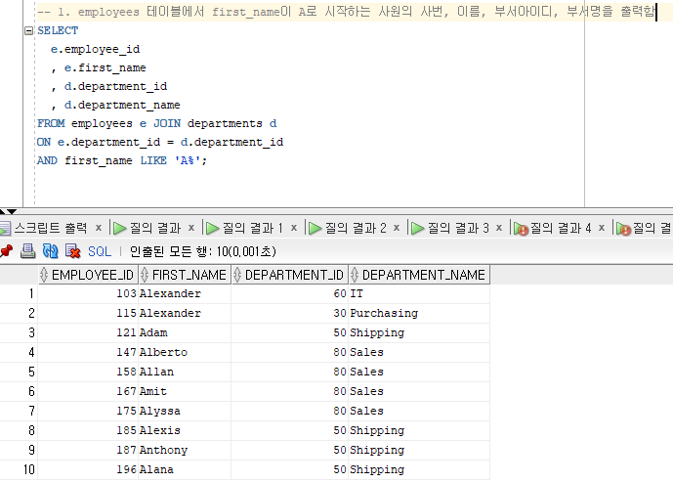
조인문제1
1. irst_name이 A로 시작하는 사원의 사번, 이름, 부서아이디, 부서명을 출력함
SELECT
e.employee_id
, e.first_name
, d.department_id
, d.department_name
FROM employees e JOIN departments d
ON e.department_id = d.department_id
AND first_name LIKE 'A%';

Slide 3
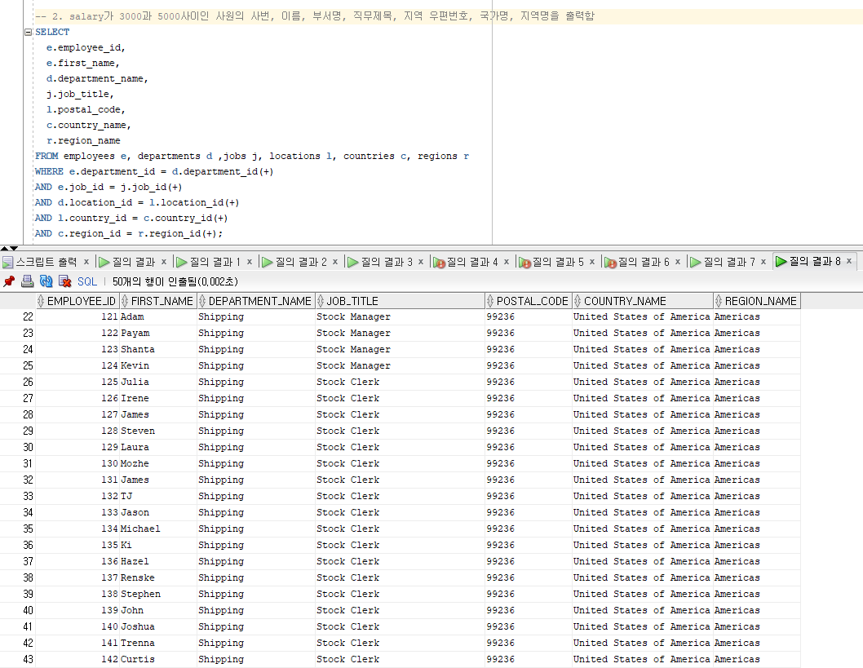
조인문제2
2. salary가 3000과 5000사이인 사원의 사번, 이름, 부서명, 직무제목, 지역 우편번호, 국가명, 지역명을 출력함
SELECT
e.employee_id, e.first_name, d.department_name,
j.job_title, l.postal_code, c.country_name, r.region_name
FROM employees e, departments d ,jobs j, locations l, countries c, regions r
WHERE e.department_id = d.department_id(+)
AND e.job_id = j.job_id(+)
AND d.location_id = l.location_id(+)
AND l.country_id = c.country_id(+)
AND c.region_id = r.region_id(+);

Slide 4
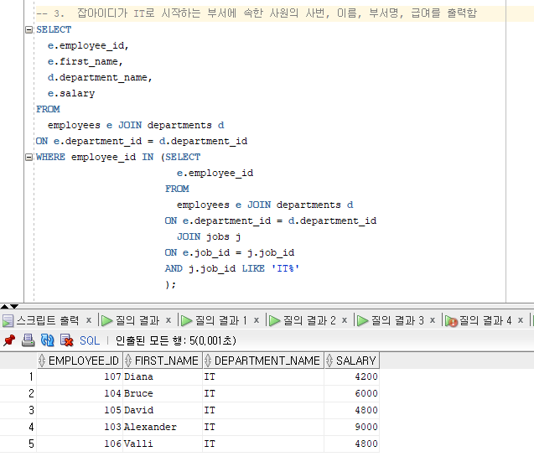
서브쿼리문제1
3. 잡아이디가 IT로 시작하는 부서에 속한 사원의 사번, 이름, 부서명, 급여를 출력함
SELECT
e.employee_id, e.first_name, d.department_name, e.salary
FROM
employees e JOIN departments d
ON e.department_id = d.department_id
WHERE employee_id IN (SELECT
e.employee_id
FROM
employees e JOIN departments d
ON e.department_id = d.department_id
JOIN jobs j
ON e.job_id = j.job_id
AND j.job_id LIKE 'IT%'
);

Slide 5
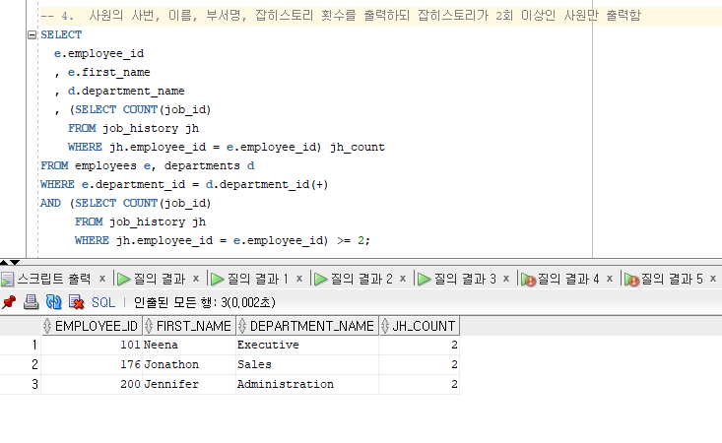
서브쿼리문제2
4. 사원의 사번, 이름, 부서명, 잡히스토리 횟수를 출력하되 잡히스토리가 2회 이상인 사원만 출력함
SELECT
e.employee_id , e.first_name , d.department_name
, (SELECT COUNT(job_id)
FROM job_history jh
WHERE jh.employee_id = e.employee_id) jh_count
FROM employees e, departments d
WHERE e.department_id = d.department_id(+)
AND (SELECT COUNT(job_id)
FROM job_history jh
WHERE jh.employee_id = e.employee_id) >= 2;

